Slide 1
CookBoard
이재기 김우현 김태영 김송이 강성현

Slide 2
기 획
1. 동기 = 대학교의 익명 게시판 관심으로 에브리타임을 모티브로 요리를 주제로 삼아 요리게시판을 제작
2. 정보 수집 = 요리 게시판에서 사용되는 정보를 얻기 위해 여러 사이트 및 블로그 등을 통하여 수집

Slide 3
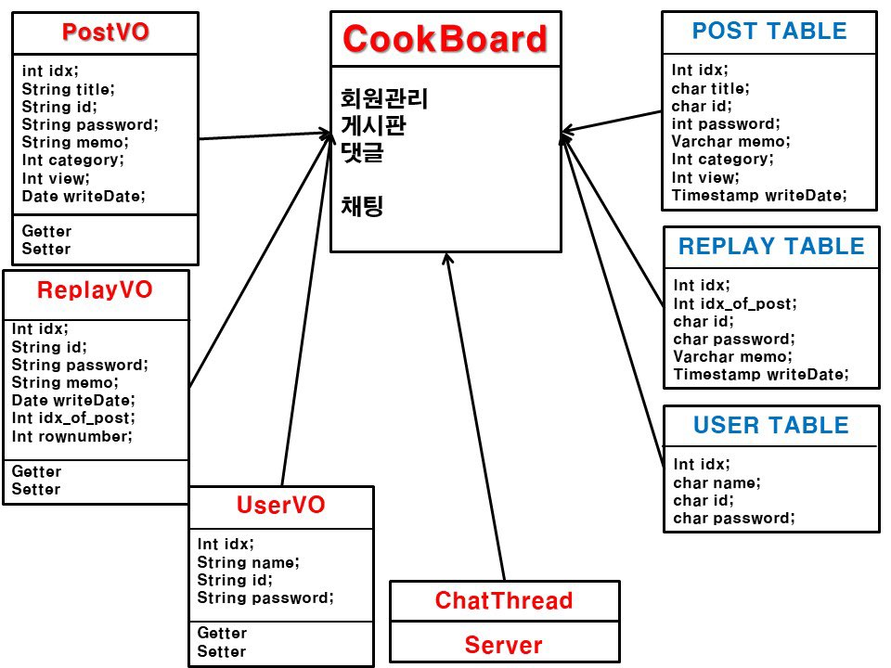
3. 구성 및 요소 = 로그인*회원가입기능, 카테고리기능, 글 쓰기기능, 길 보기기능, 댓글기능, 실시간 채팅기능, 형식

Slide 4
UI 및 메소드 설명

Slide 5
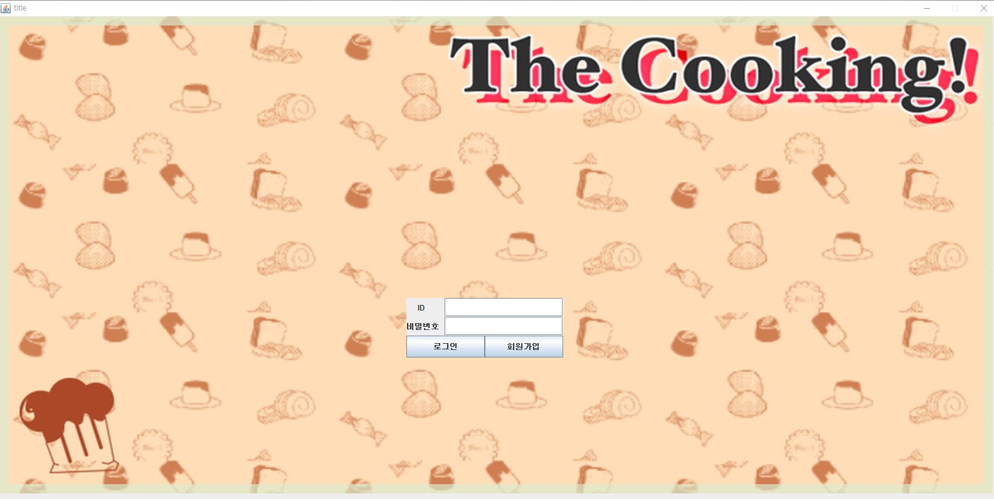

Slide 6
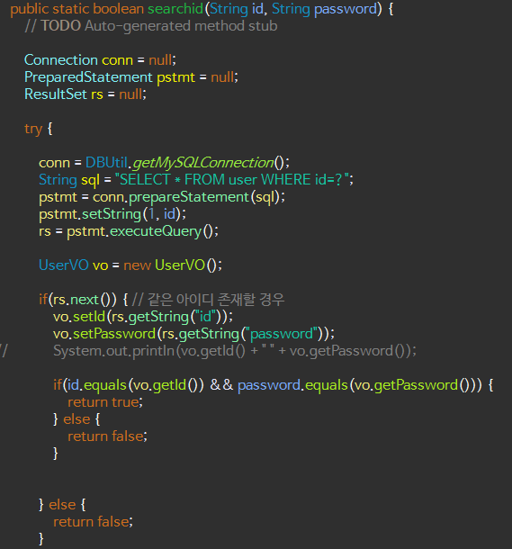

Slide 7
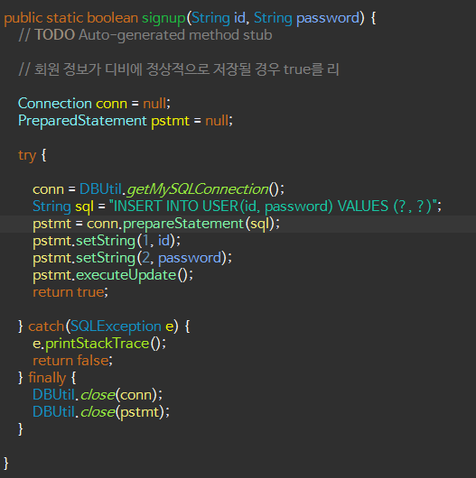

Slide 8
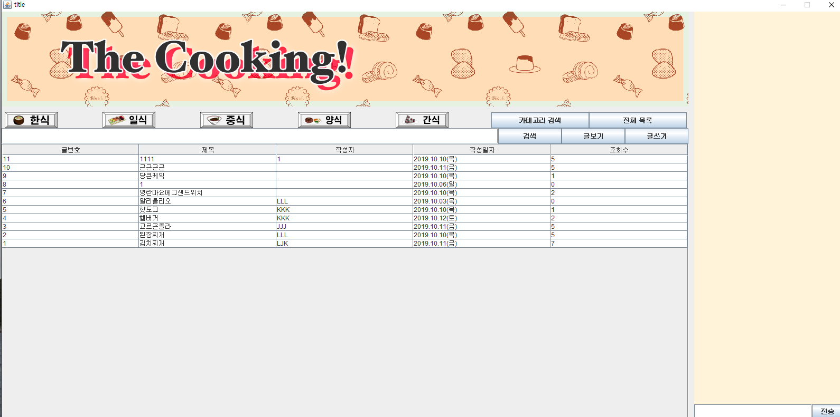

Slide 9
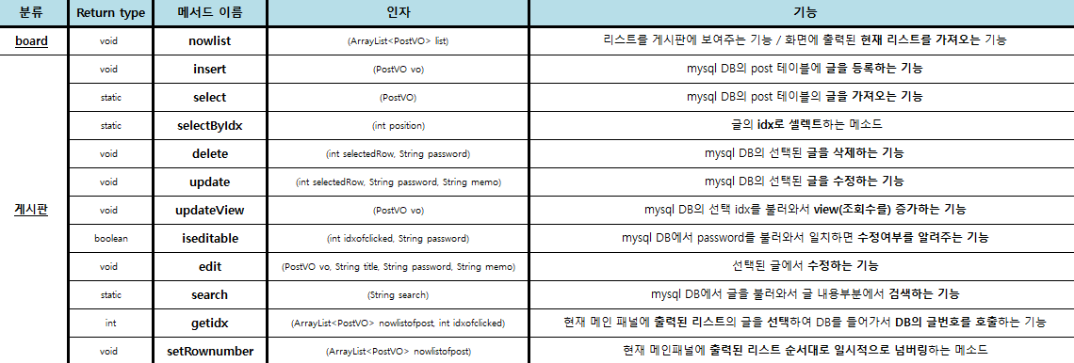

Slide 10
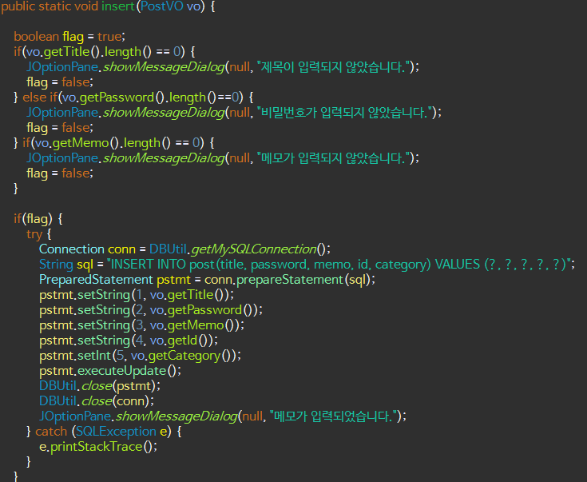

Slide 11
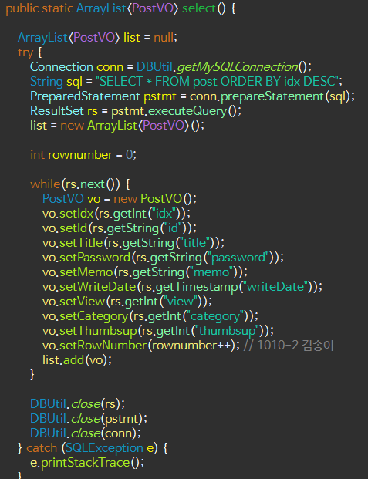

Slide 12


Slide 13
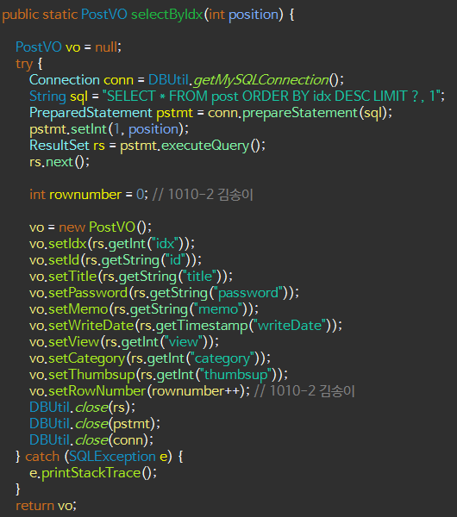
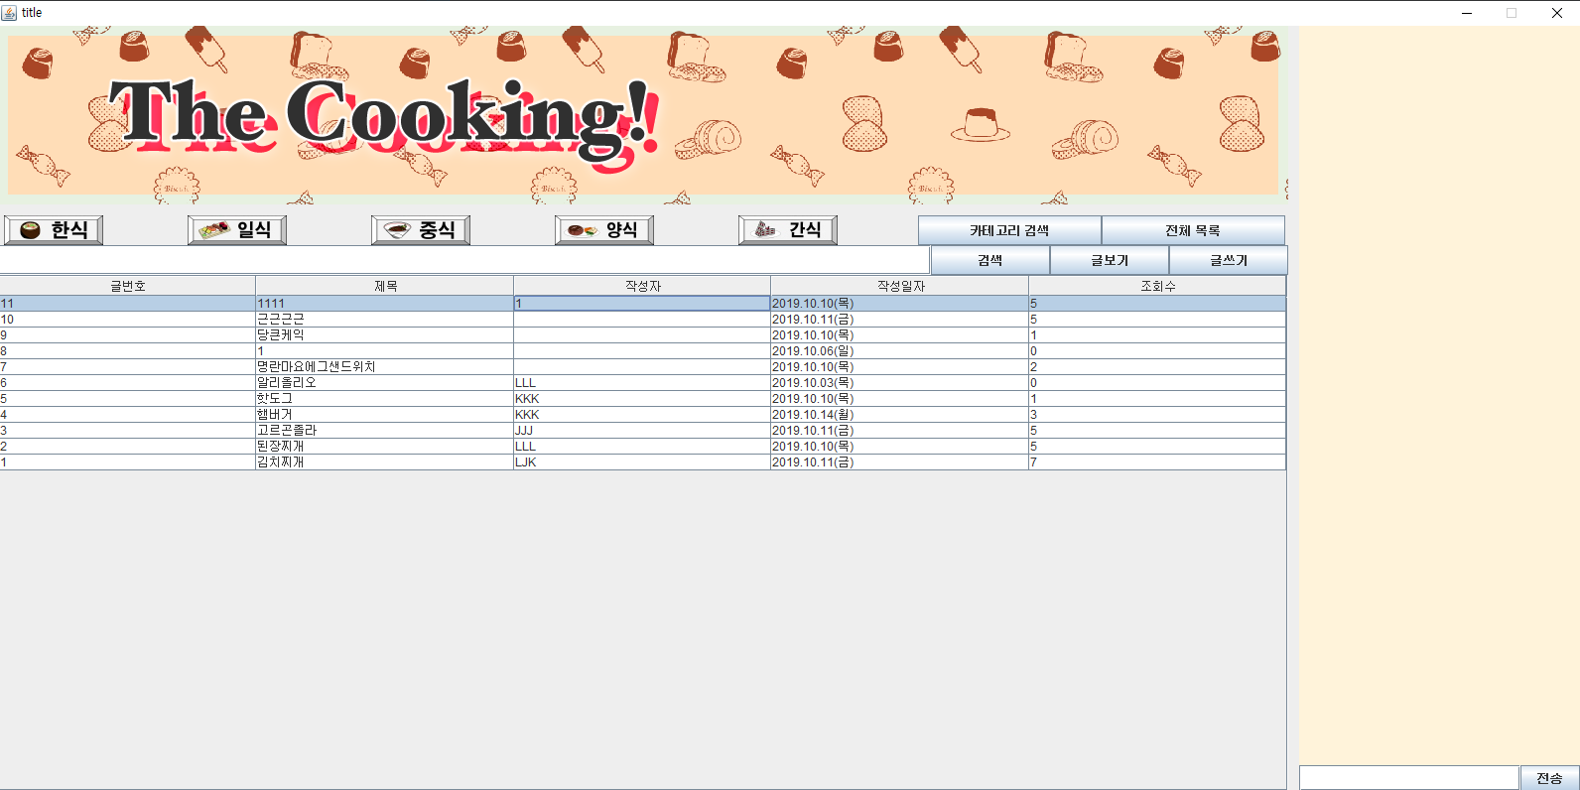

Slide 14
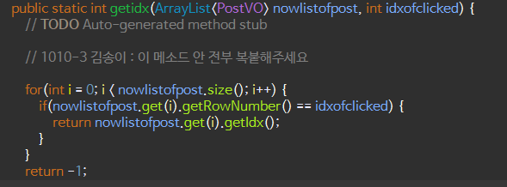

Slide 15
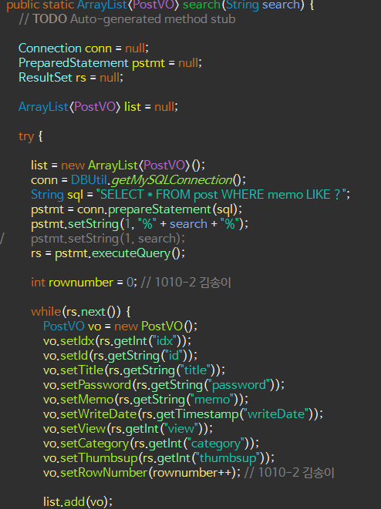

Slide 16
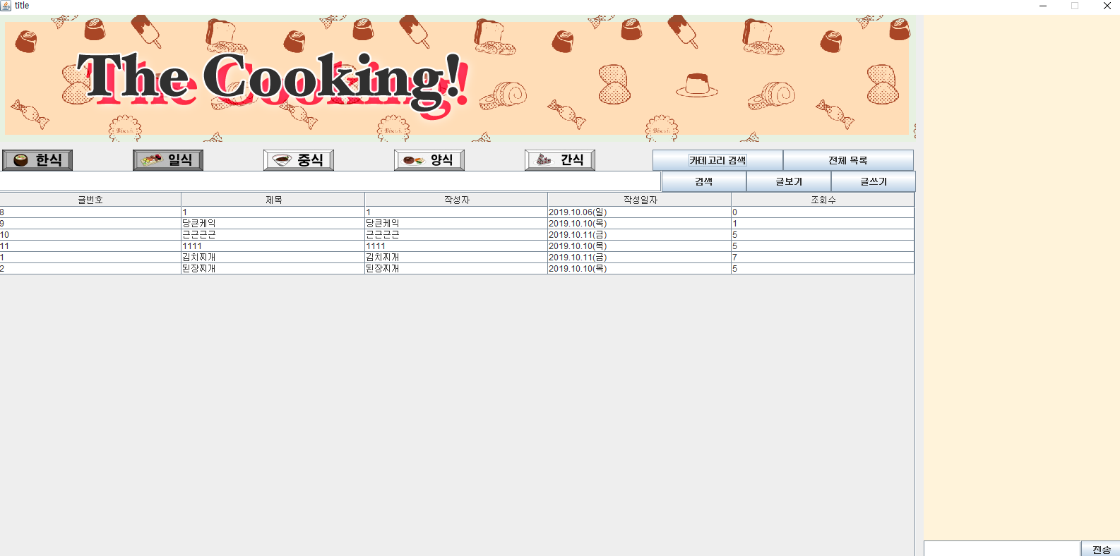

Slide 17
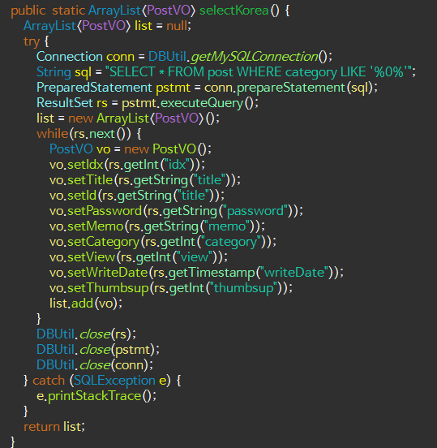

Slide 18
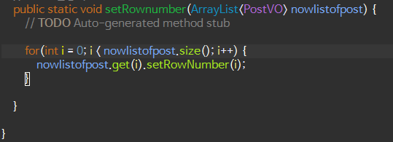

Slide 19
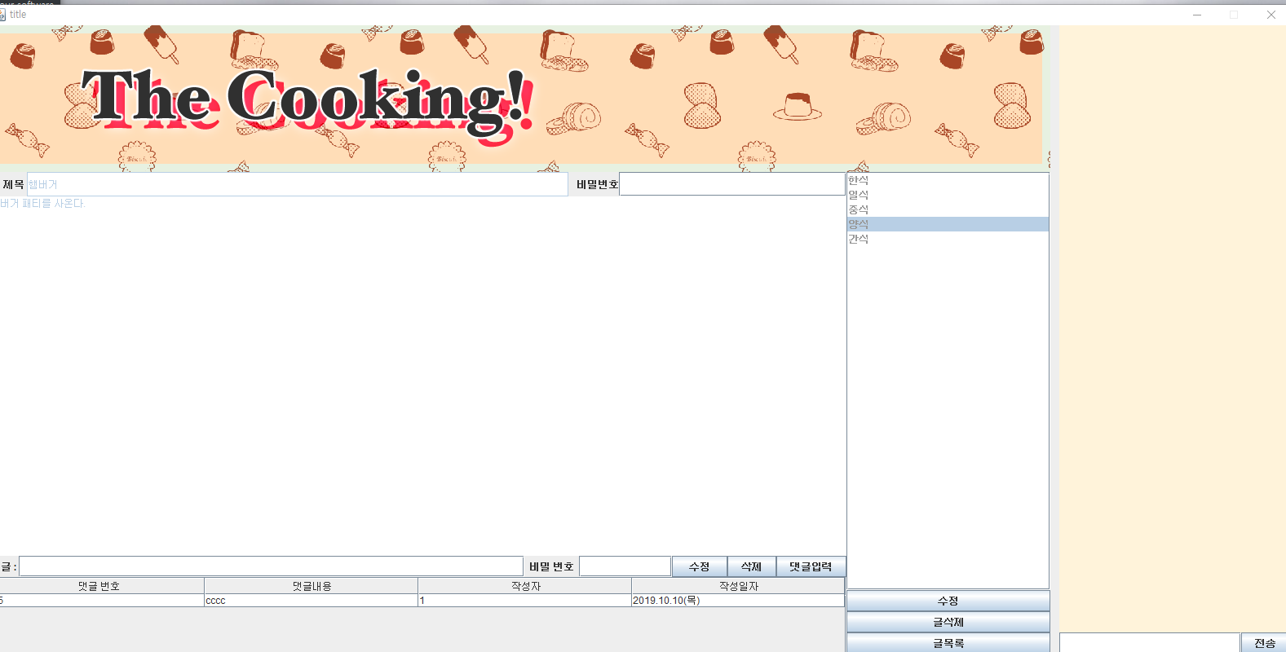

Slide 20
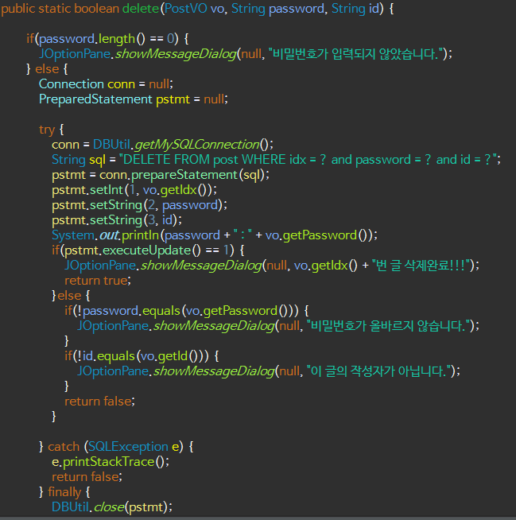

Slide 21
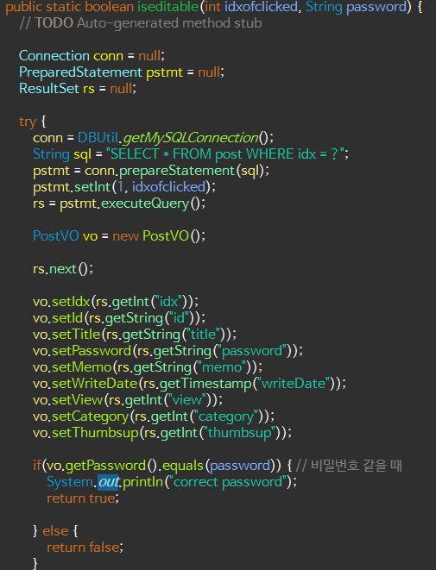

Slide 22
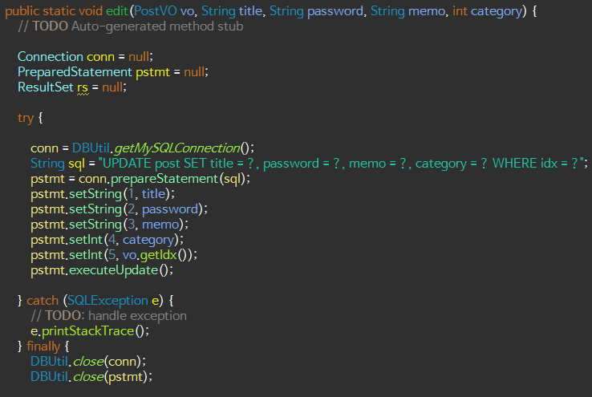

Slide 23
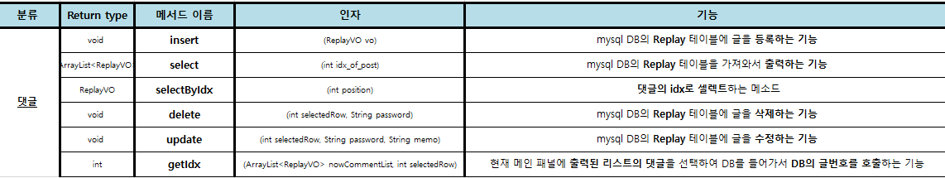

Slide 24
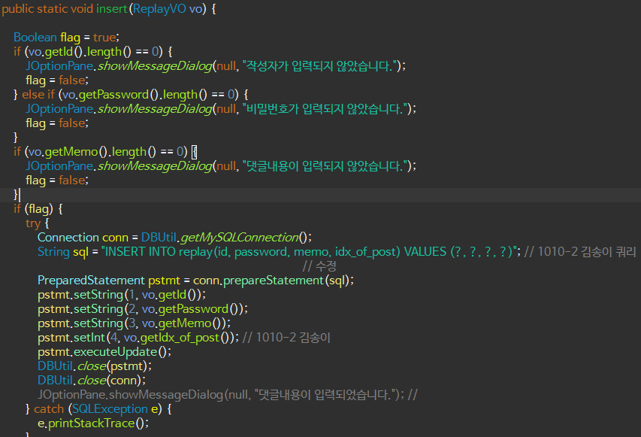

Slide 25
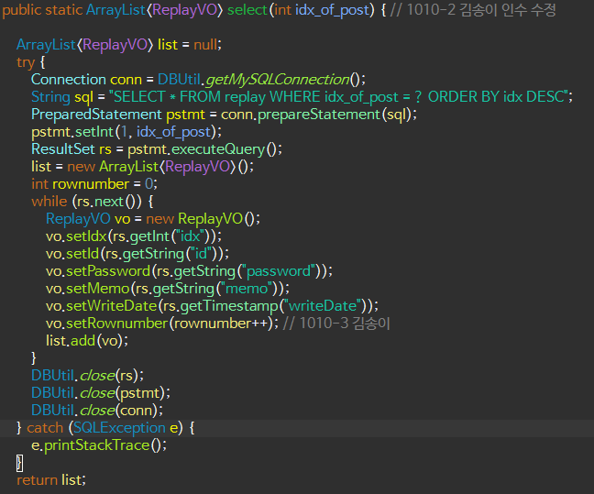

Slide 26
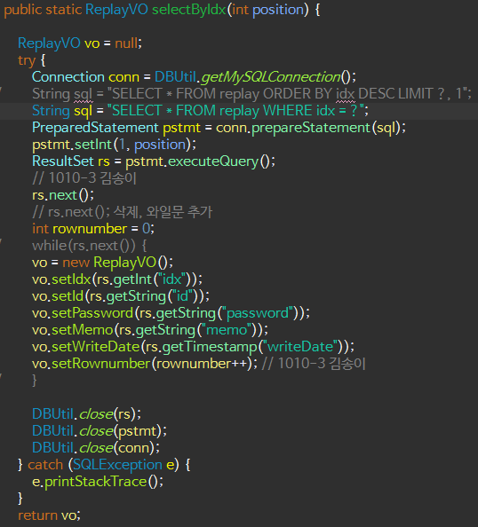
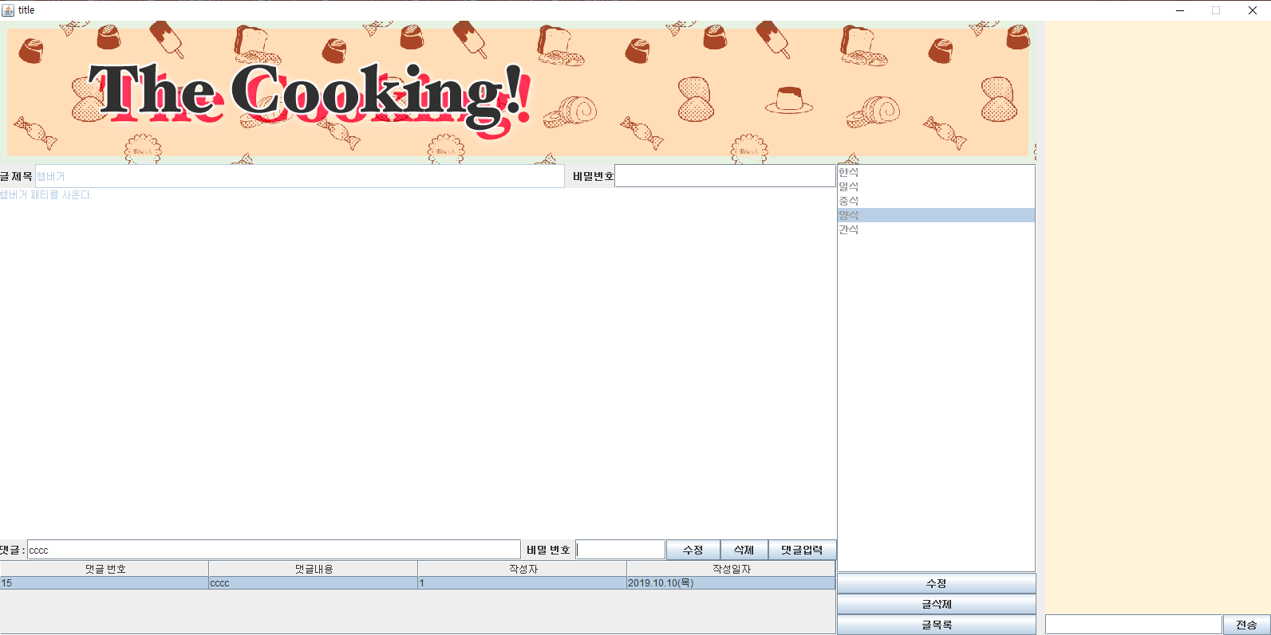

Slide 27
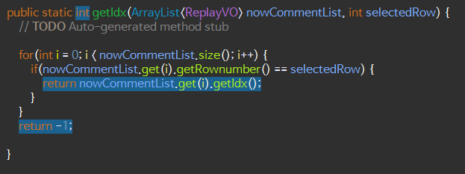

Slide 28
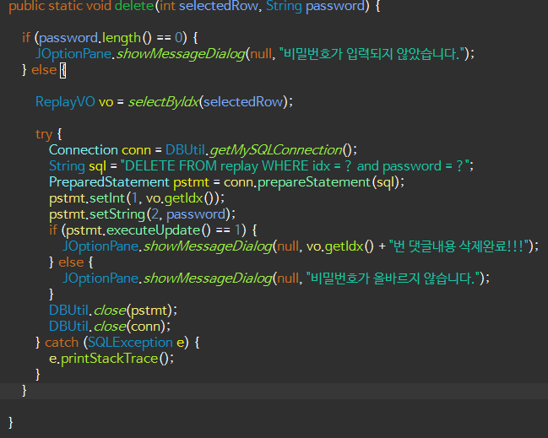

Slide 29
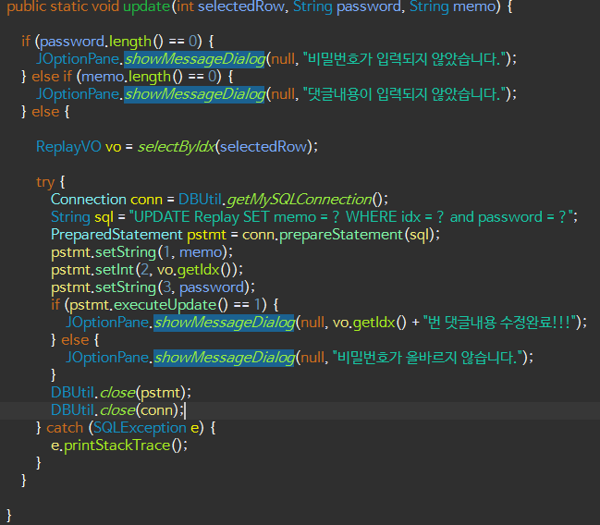

Slide 30
구현

Slide 31
추가했으면 하는 기능
잘 구현 되었다고 생각하는 기능
서버의 DB를 공유하는 기능
카테고리를 검색기능(인덱스 사용) + 체크박스 이용
현재 리스트의 인덱스를 이용해 선택한 글의 인덱스를 가져오는 기능
선택된 글의 인덱스를 이용한 댓글 기능
글에 사진 등록하는 기능
추천 기능
로그인한 아이디로 채팅 하는 기능

Slide 32
QnA

